Slide 1
설계 진행 보고 회의
참석자 | 김범준( 2015124035 ) 이태형( 2015124176)
일시/장소 | 2019년 12월 12일 오후 3시 0분 / 전자관 4층
진행/의결 사항 요약 | Tensorflow와 bwapi를 함께 사용하기 위한 연결
지도교수 의견 | (인)

Slide 2
진행 사항
Boost를 사용한 C++에서의 tensorflow사용
JAVA에서의 tensorflow 사용
JAVA에서의 BWAPI사용

Slide 3
진행 사항 – Boost 환경설정 과정
환경설정 과정
Boost 설치
Anancoda 설치 및 Python 환경 만들기
Visual studio에서 boost, python library 사용할 수 있도록 환경 설정. (헤더 파일, 라이브러리 경로 설정)

Slide 4
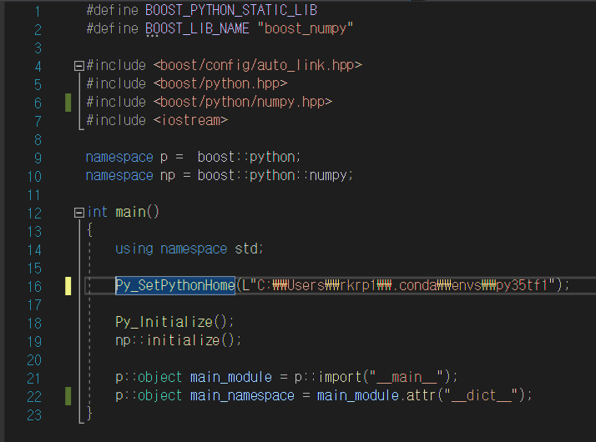
진행 사항 – Boost 환경설정 과정
현재까지 진행 결과 :
boost와 기타 .h .lib 파일 경로를 설정해 코드상의 오류는 모두 제거했지만
실제 코드를 실행시켰을 때 python39.lib 파일을 열 수 없다는 오류가 발생.
# 해당 오류를 해결하려고
시도했지만 결국 실패하고
Java를 사용하기로 결정.

Slide 5
진행 사항
Boost가 생각대로 잘 되지 않아서 Java에서 하는 방법을 찾아보기로 함
Java에서 tensorflow를 사용하는 방법을 찾아봄
Java에서 BWAPI를 사용하는 방법을 찾아봄

Slide 6
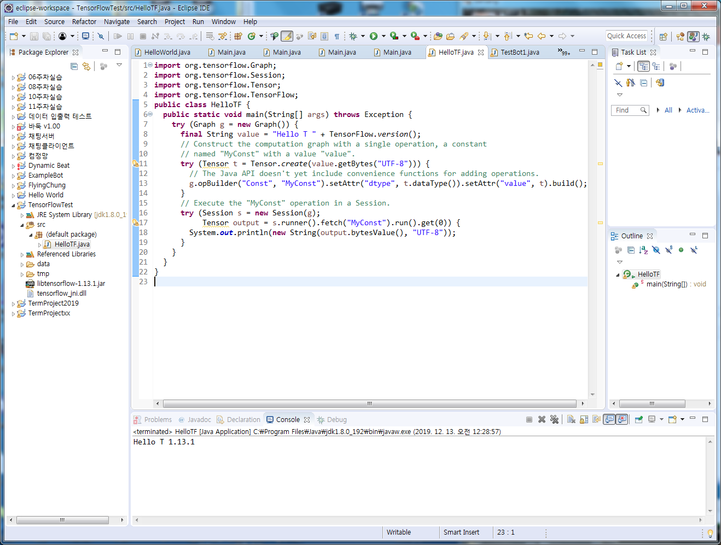
진행 사항 – TENSORFLOW for JAVA
Java용 TensorFlow를 설치하고 이클립스에서 추가하고 확인용 코드를 돌려보았음
TensorFlow 1.13.1이 정상적으로 실행됨

Slide 7
진행 사항 – BWAPI for JAVA
스타크래프트, bwapi를 설치
Java eclipse 환경에서 bwapi를 사용할 수 있도록 환경설정을 해줌.
Chaoslaucher로 게임을 실행시키고 Java 프로젝트를 실행시키면 bwapi와 java 코드가 연결되는 것을 확인.

Slide 8
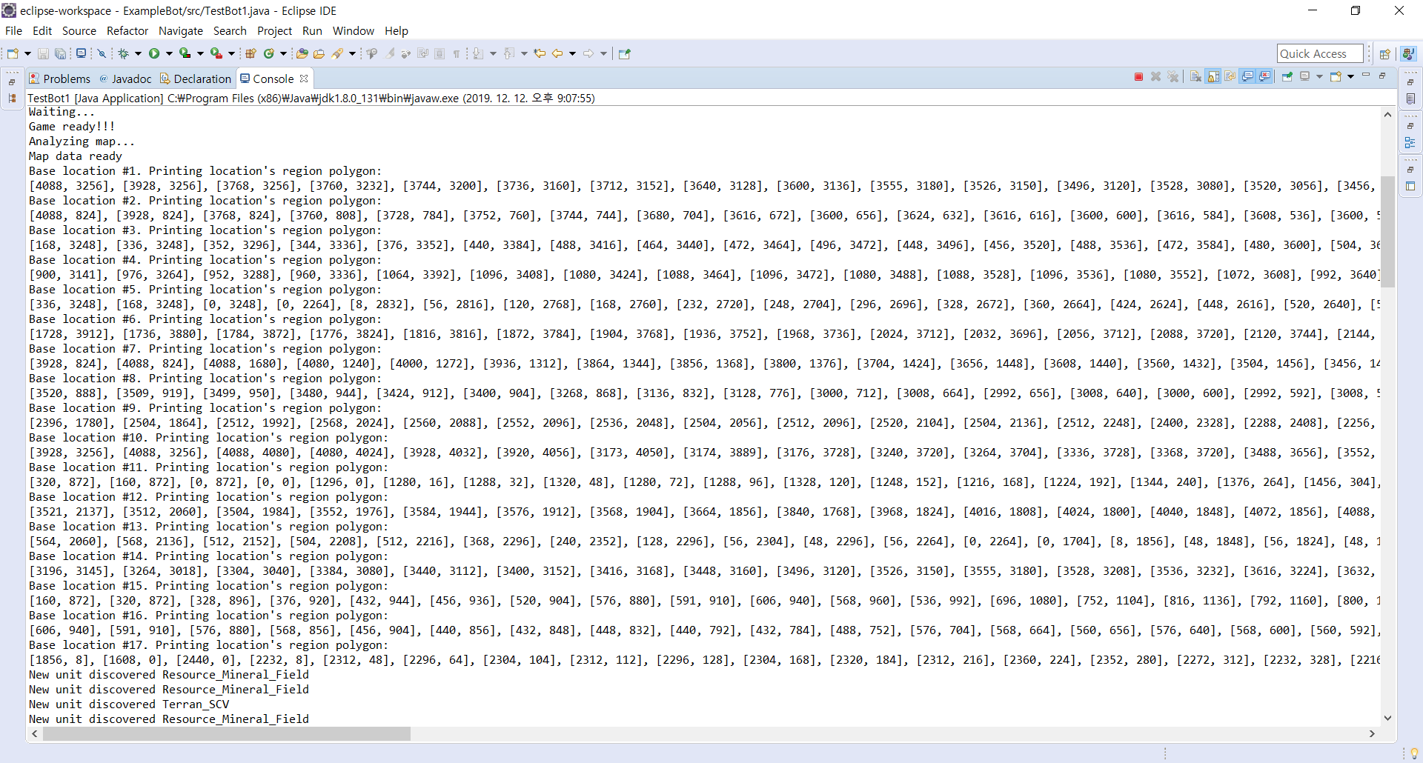
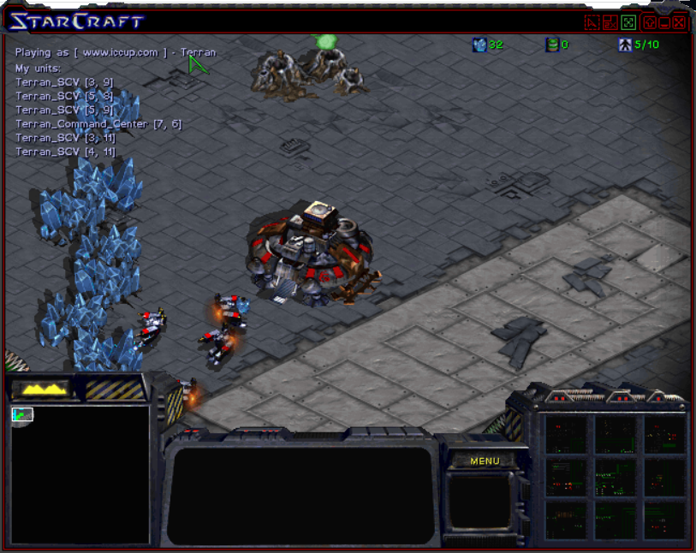
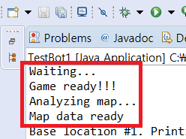
진행 사항 – BWAPI for JAVA 연결화면

Slide 9
진행 사항
# 최종적으로 Java tensorflow / bwapi를 하나의 프로젝트에서
사용할 수 있도록 합치는 걸 시도했다.
하지만 결국 이에 실패했는데,
이유는 Java bwapi는 java 32bits 버전에서만 실행되고,
Java tensorflow는 java 64bits 버전에서만 실행되었다.
그래서 결국 이 둘을 하나의 프로젝트로 합치는데 실패했다.

Slide 10
진행 계획
BWAPI C++ tensorflow 연동환경 구축
방안1. boost python
방안2. IPC 활용 python – c++ 프로세스 연결
방안3. 소켓 통신 활용 python – c++ 프로세스 연결
스타 AI 관련 자료조사 (예: SAIDA)

